Slide 1

Detección y mitigación de vulnerabilidades en microservicios Java mediante la integración de IA en pipelines CI/CD
Universidad Internacional de La Rioja
Presentado por:
Marco Paúl Gutama
Jonnathan Esteban Peñaranda
Tutor:
Ing. Óscar Sanjuán
Logroño - 10 de Noviembre
2025

Slide 2
Contenido
1. Introducción.
2. Estado del arte.
3. La Solución Propuesta.
4. Objetivos.
5. Arquitectura e Implementación.
6. Evaluación y Resultados.
7. Video Demostrativo.
8. Conclusiones y Trabajo Futuro.
‹#›
‹#›

Slide 3
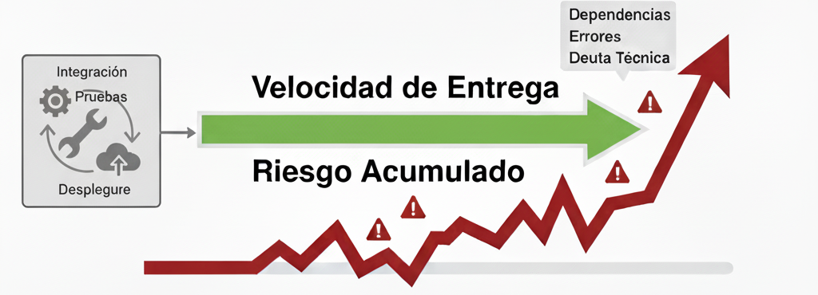
Introducción
La Paradoja de la Velocidad en CI/CD
La promesa de DevOps: Entregar valor de forma rápida y continua.
La realidad de la Seguridad: Cada despliegue es un riesgo potencial.
El Conflicto: ¿Cómo mantenemos la velocidad sin acumular una deuda de seguridad impagable?
‹#›
‹#›

Slide 4
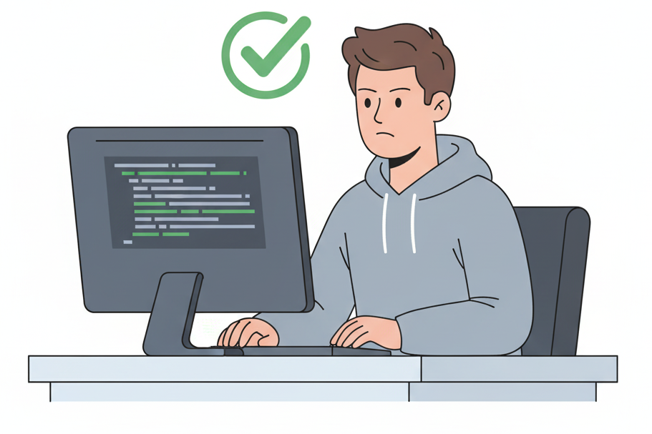
Introducción
La Fatiga por Alertas: Un Problema de Flujo
9:00 AM: Un desarrollador hace commit de su trabajo
9:05 AM: El pipeline de CI ejecuta un escáner SAST que genera 75 alertas de seguridad.
El Conflicto: ¿Cómo mantenemos la velocidad sin acumular una deuda de seguridad impagable?
El Dilema: ¿Qué es crítico? ¿Qué es un falso positivo? ¿Cómo se corrige?
El Resultado: La investigación manual consume horas, rompe el flujo y genera frustración.
‹#›
‹#›

Slide 5
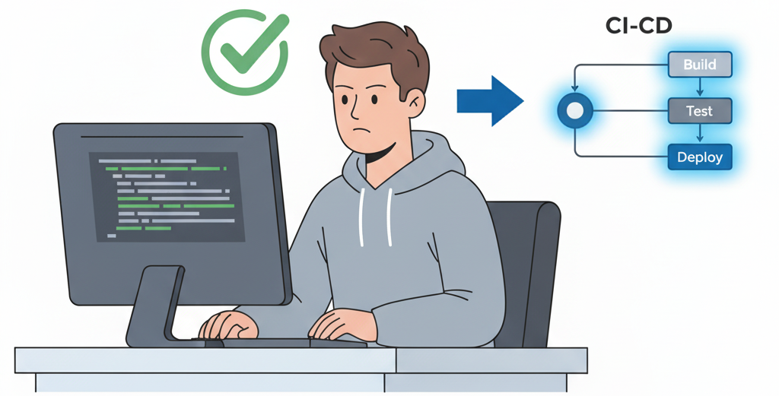
Introducción
La Fatiga por Alertas: Un Problema de Flujo
9:00 AM: Un desarrollador hace commit de su trabajo
9:05 AM: El pipeline de CI ejecuta un escáner SAST que genera 75 alertas de seguridad.
El Conflicto: ¿Cómo mantenemos la velocidad sin acumular una deuda de seguridad impagable?
El Dilema: ¿Qué es crítico? ¿Qué es un falso positivo? ¿Cómo se corrige?
El Resultado: La investigación manual consume horas, rompe el flujo y genera frustración.
‹#›
‹#›

Slide 6
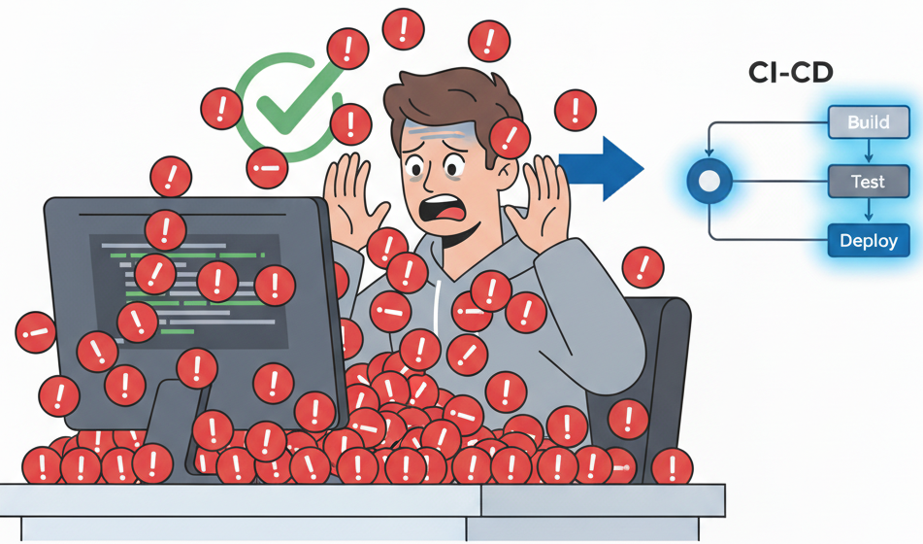
Introducción
La Fatiga por Alertas: Un Problema de Flujo
9:00 AM: Un desarrollador hace commit de su trabajo
9:05 AM: El pipeline de CI ejecuta un escáner SAST que genera 75 alertas de seguridad.
El Conflicto: ¿Cómo mantenemos la velocidad sin acumular una deuda de seguridad impagable?
El Dilema: ¿Qué es crítico? ¿Qué es un falso positivo? ¿Cómo se corrige?
El Resultado: La investigación manual consume horas, rompe el flujo y genera frustración.
‹#›
‹#›

Slide 7
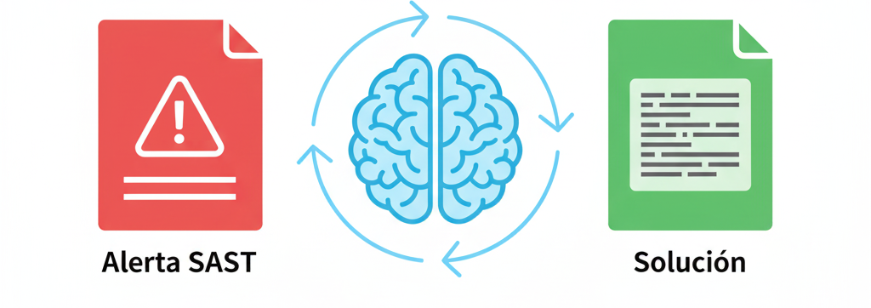
Introducción
¿Podemos usar la IA generativa para actuar como un "traductor inteligente", convirtiendo una alerta de seguridad en una guía de remediación clara y accionable?
El Problema: Las herramientas actuales nos dicen QUÉ está mal.
La Necesidad: Los desarrolladores necesitan saber CÓMO arreglarlo, de forma rápida y segura.
‹#›
‹#›

Slide 8
2. Estado del arte y Oportunidad detectada
Detección Tradicional | IA - Auto Reparación | La brecha de oportunidad
Foco: Detección de patrones (el “QUÉ”) | Foco: Generación/Reparación de código (APR) | El problema: Atrapados entre el Ruido y la Desconfianza
🚨 Ruido y fatiga por alertas [1] | 🚨Poco fiable, genera desconfianza [2] | La oportunidad: Un asistente Inteligente que guíe la remediación
[1] Johnson, Blair, Tudor Pletea y Andreas Nurnberger (2023). A Qualitative Study of the Usability of Static Analysis Tools for Security. En: 2023 IEEE/ACM 1st International Workshop on AI for Software Engineering (WAIN), págs. 85-92.
[2] Wang, W. and Liu,Y.. (2022). Can Large Language Models Write Secure Code? A Security Evaluation of GitHub Copilot. En: arXiv preprint arXiv:2211.03643
‹#›
‹#›

Slide 9
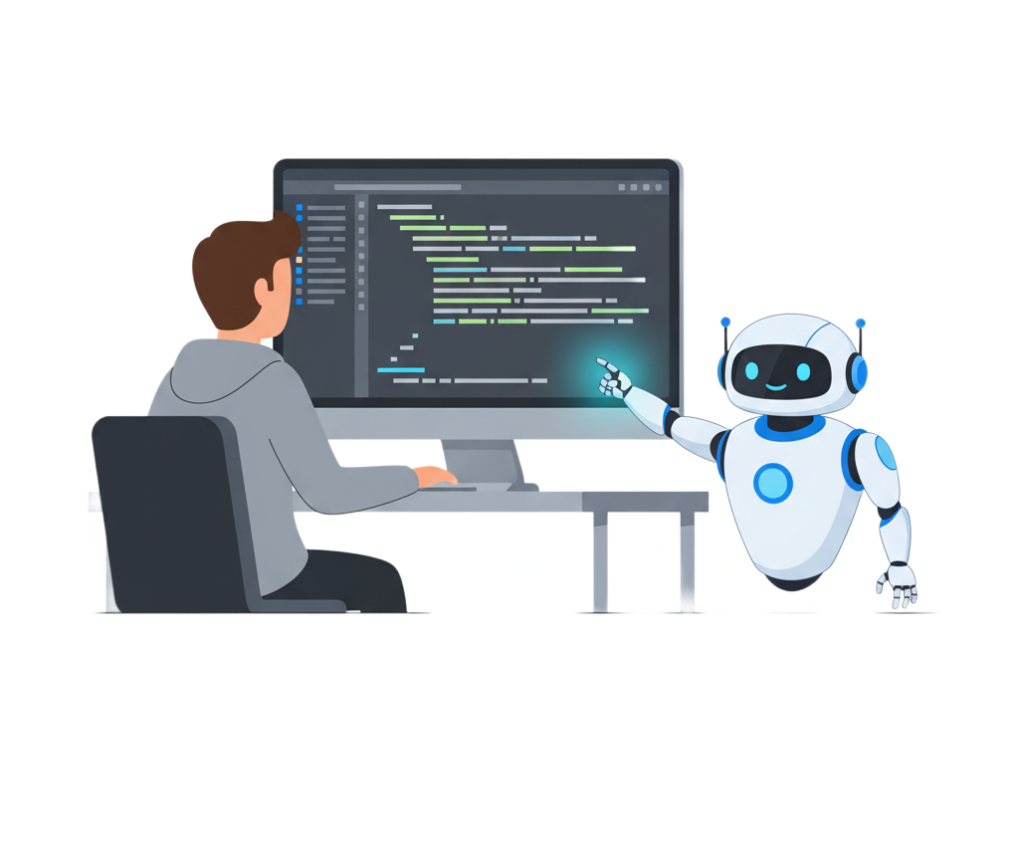
3. La Solución Propuesta
Asistente de Seguridad IA
No es otro escáner de seguridad.
Es un asistente inteligente integrado en el flujo de trabajo.
Su Misión: Empoderar al desarrollador para que corrija vulnerabilidades de forma más rápida, eficiente y con mayor conocimiento.
‹#›
‹#›

Slide 10
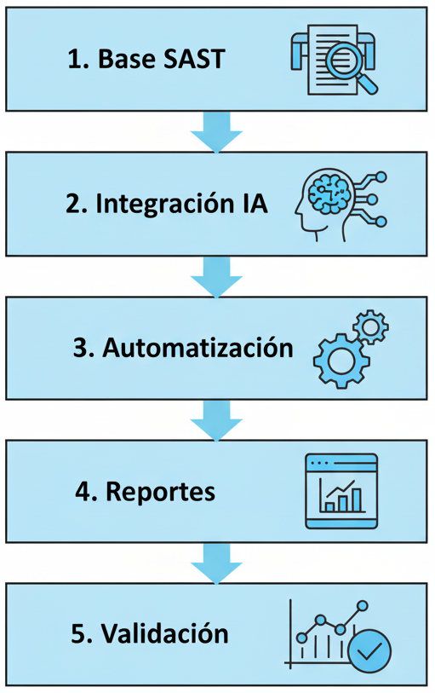
4. Objetivos
Diseñar, implementar y evaluar un prototipo que integre IA en un pipeline CI/CD para generar sugerencias de mitigación de vulnerabilidades.
Específicos:
Integrar una herramienta SAST en el pipeline para la detección inicial.
Conectar el pipeline con un modelo de IA para analizar el código.
Orquestar el proceso completo, desde el commit hasta el análisis.
Presentar los hallazgos en informes HTML claros y accionables.
Evaluar la calidad de las sugerencias y medir el impacto en el pipeline.
‹#›
‹#›
Notes:
Importante: Fuera de Alcance
* El sistema asiste al desarrollador, no implementa la corrección automática de código.

Slide 11
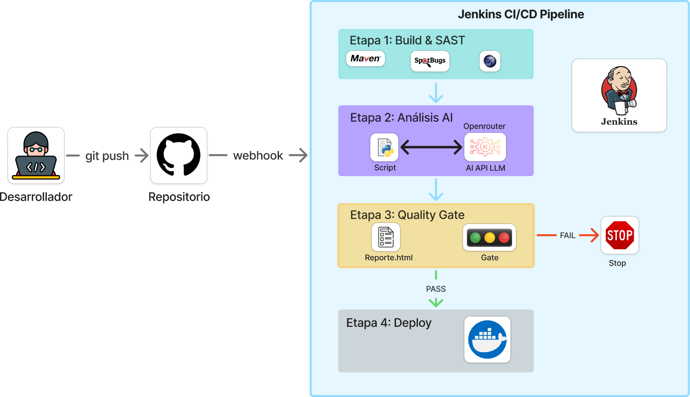
5. Arquitectura e Implementación
‹#›
‹#›
Notes:
\chapter{Desarrollo del Proyecto}\label{chap:desarrollo}
Este capítulo constituye el núcleo técnico de la tesis, donde se detalla el proceso de diseño, implementación y validación del prototipo funcional. Partiendo de los requisitos y la metodología establecidos en los capítulos anteriores, se describe la transformación de la propuesta teórica en una solución tangible. Se presenta la arquitectura del sistema, las tecnologías seleccionadas y su configuración, la lógica de orquestación del pipeline CI/CD, y el desarrollo del componente clave de análisis mediante Inteligencia Artificial. El objetivo es ofrecer una visión clara y reproducible del trabajo de ingeniería realizado para materializar la contribución central de esta investigación.
\section{Planificación y Análisis de Requisitos}\label{sec:plani}
El éxito de un proyecto de ingeniería de software reside en una planificación meticulosa y un análisis profundo de los requisitos. Esta sección detalla el trabajo previo que guió el desarrollo del prototipo, asegurando su alineación con el problema a resolver y las necesidades de su contexto de aplicación.
\subsection{Análisis del Problema y Contexto de Aplicación}
Retomando la problemática expuesta en la introducción, el principal desafío abordado es la brecha operativa entre la detección de vulnerabilidades y su efectiva mitigación en entornos DevOps modernos. En el contexto de una empresa o institución que desarrolla microservicios en Java, los equipos de desarrollo se enfrentan a los siguientes puntos de fricción:
Fatiga por Alertas: Las herramientas SAST y SCA, aunque indispensables, generan un volumen considerable de hallazgos. Los desarrolladores deben invertir un tiempo significativo en filtrar falsos positivos y priorizar alertas, ralentizando el ciclo de desarrollo.
Falta de Guía Contextual: A menudo, los reportes de seguridad indican una vulnerabilidad (p. ej., "Inyección SQL") pero no ofrecen una sugerencia de corrección adaptada al código específico del proyecto, dejando la investigación y la solución a cargo del desarrollador.
Curva de Aprendizaje en Seguridad: No todos los desarrolladores son expertos en seguridad. La falta de conocimiento específico puede llevar a correcciones ineficaces, incompletas o que introducen nuevos problemas.
El sistema propuesto se concibió para operar directamente en este contexto, actuando como un asistente de seguridad inteligente integrado en el flujo de trabajo natural del desarrollador: el pipeline CI/CD.
\subsection{Requisitos del Sistema}
Para abordar eficazmente el problema, se definieron los siguientes requisitos funcionales y no funcionales para el prototipo:
Requisitos Funcionales:
RF-01: El sistema debe integrarse de forma transparente en un pipeline CI/CD orquestado por Jenkins.
RF-02: Debe automatizar la ejecución de herramientas de análisis de seguridad estático (SAST) y de composición de software (SCA) sobre un microservicio Java.
RF-03: Debe ser capaz de extraer los resultados procesables de las herramientas de análisis (p. ej., tipo de vulnerabilidad y ubicación).
RF-04: Debe utilizar los hallazgos de las herramientas como contexto para consultar un modelo de Lenguaje Grande (LLM) a través de una API.
RF-05: El sistema debe generar sugerencias de mitigación y mejoras de calidad para el código fuente analizado, basándose en la respuesta del LLM.
RF-06: Debe generar un reporte consolidado y legible (en formato HTML) que presente tanto los hallazgos de las herramientas tradicionales como las sugerencias generadas por la IA.
RF-07: El pipeline debe poder implementar "Quality Gates" para evaluar los resultados y, opcionalmente, detener el flujo si se superan ciertos umbrales de riesgo.
Requisitos No Funcionales:
RNF-01 (Rendimiento): La etapa de análisis con IA no debe incrementar desproporcionadamente el tiempo total de ejecución del pipeline para no afectar la agilidad de DevOps.
RNF-02 (Modularidad): La arquitectura debe ser modular, permitiendo intercambiar el modelo de IA o las herramientas de análisis con un esfuerzo de reconfiguración mínimo.
RNF-03 (Seguridad): Las claves de API y otra información sensible deben gestionarse de forma segura, utilizando los mecanismos de credenciales del servidor CI/CD.
RNF-04 (Usabilidad): El reporte final debe ser claro, conciso y accionable, diseñado para ser consumido eficientemente por los desarrolladores.
\subsection{Selección y Justificación de Tecnologías}
La elección de la pila tecnológica fue un paso crucial, guiado por los requisitos de modularidad, integración y la prevalencia en la industria.
Orquestador CI/CD: Jenkins: Se seleccionó Jenkins por ser una de las plataformas de automatización de código abierto más robustas, maduras y extensibles del mercado. Su sistema de plugins y su soporte para pipelines declarativos (Jenkinsfile) ofrecen la flexibilidad necesaria para construir flujos de trabajo complejos y personalizados.
Contenerización: Docker: Docker fue la elección natural para garantizar la reproducibilidad y el aislamiento del entorno. Permite empaquetar la aplicación, el servidor Jenkins y sus dependencias en contenedores portables, eliminando el problema de "en mi máquina funciona". La capacidad de orquestar estos contenedores con Docker Compose simplifica enormemente la configuración del entorno de desarrollo y pruebas.
Control de Versiones y Sincronización: GitHub y GitHub Actions: Se utilizó GitHub como repositorio de código fuente central. Aunque Jenkins maneja el pipeline principal, se configuró un webhook simple mediante GitHub Actions para notificar a Jenkins ante cada push a la rama main, garantizando así la integración continua.
Análisis de Vulnerabilidades y Calidad:
OWASP Dependency-Check: Se eligió para el análisis de composición de software (SCA). Es una herramienta estándar de la industria, de código abierto, que identifica vulnerabilidades conocidas en las dependencias del proyecto, un vector de ataque crítico en aplicaciones modernas.
SpotBugs: Se seleccionó como herramienta SAST para identificar patrones de errores comunes y "code smells" en Java. Aunque no es estrictamente una herramienta de seguridad, muchos de los problemas que detecta (como el uso de recursos sin cerrar) tienen implicaciones de seguridad.
Plataforma de Modelos de IA: OpenRouter.ai: Inicialmente, se experimentó con modelos locales autohospedados mediante Ollama. Sin embargo, esta aproximación presentó un desafío de rendimiento significativo, ya que la ejecución de modelos de lenguaje grandes es intensiva en recursos (CPU/GPU y RAM), lo que ralentizaba drásticamente el pipeline en hardware convencional. Para superar este obstáculo y ganar flexibilidad, se optó por OpenRouter.ai. Esta plataforma actúa como un agregador, proporcionando una única API para acceder a una vasta gama de modelos de IA de diferentes proveedores. Esta decisión fue estratégica por tres razones:
Rendimiento: Delega la carga computacional a una infraestructura en la nube optimizada.
Flexibilidad: Permite cambiar de modelo (p. ej., de DeepSeek a Mistral o Llama) con solo modificar un parámetro en la llamada a la API, facilitando la experimentación.
Costo-Eficiencia: Ofrece acceso a modelos potentes con un esquema de pago por uso, evitando una gran inversión inicial en hardware.
Lenguaje de Scripting: Python: Se eligió Python para la lógica de integración con la IA debido a su simplicidad, su robusto ecosistema de librerías (como requests para llamadas HTTP y json para manipulación de datos) y su facilidad para ser ejecutado dentro de un stage de Jenkins.
\section{Descripción del Sistema Desarrollado e Implementación}\label{sec:descripcionsistema}
Esta sección detalla la materialización del prototipo, desde la arquitectura general hasta los detalles de implementación de cada componente.
\subsection{Arquitectura General del Prototipo}
La solución se diseñó siguiendo una arquitectura de flujo de datos clara y automatizada, orquestada por Jenkins. El diagrama siguiente ilustra la interacción entre los componentes clave.
Diagrama de Flujo de la Arquitectura:
+-----------------+ +---------------------+ +----------------+
(1) | | | | | |
Dev --+--> Git Push a +----->| Webhook (GH Actions)|--+-->| Jenkins Server |
| GitHub Repo | | notifica a Jenkins| | | (Docker Cont.) |
| | | | | | |
+-----------------+ +---------------------+ | +-------+--------+
| | (2)
| | Pipeline Triggered
| v
+-------------+-----------------------------+
| Jenkins Pipeline (`Jenkinsfile`) |
| |
+--------------------------------------+ Stage: Checkout & Build (Maven) |
| | - mvn clean package |
| +---------------------------------------------+
| | Stage: Static Analysis (Parallel) |
| | - OWASP Dependency-Check (SCA) -> report.json |
| | - SpotBugs (SAST) -> report.xml |
| +----------------------------------+---------------------------------------------+
| | (3) | Stage: AI-Powered Analysis (Python Script) |
| | | - Lee el código fuente Java. |
| | | - Construye el Prompt. |
+-> | Llama a la API | - Envía a OpenRouter.ai API. |
+------------------+ | - Recibe y procesa la respuesta JSON. |
| +---------------------------------------------+
+------------------v--+ | Stage: Report Generation |
| OpenRouter.ai API | | - El script Python genera report.html. |
| (LLM en la nube) | +---------------------------------------------+
+-------------------+ | Stage: Quality Gates |
| - Lee JSON y evalúa umbrales. |
+---------------------------------------------+ (4)
| Post-Actions | |
| - Archiva artefactos (reportes). | |
| - Publica reporte HTML. | |
+---------------------------------------------+ |
|
+-----------------------------v-+
| Despliegue Continuo |
| (Etapa Opcional/Futura) |
| - Construir Imagen Docker |
| - Desplegar Contenedor |
+-------------------------------+
Flujo del Proceso:
Inicio: Un desarrollador envía código al repositorio de GitHub.
Disparo: Un webhook notifica a Jenkins, que inicia el pipeline definido en el Jenkinsfile.
Análisis y Enriquecimiento: El pipeline compila el código, ejecuta análisis SCA/SAST y luego invoca el script de Python. Este script utiliza el código fuente para consultar al modelo de IA a través de OpenRouter, solicitando un análisis de seguridad y calidad.
Resultados: El script genera los reportes, que son archivados por Jenkins y puestos a disposición del desarrollador. Los "Quality Gates" evalúan los resultados para tomar una decisión sobre la viabilidad del build.

Slide 12
6. Evaluación y Resultados
Caso de Estudio:
Microservicios Java con vulnerabilidades (13)
implantadas.
Herramientas de referencia:
SonarQube
Snyk
Modelos IA Evaluados:
Gemini 2.0 Flash
Deepseek Chat
Deepseek R1
Qwen Coder
Tasa de Detección: ¿Cuántas de las 13 vulnerabilidades se encontraron?
Precisión: ¿Se generaron falsos positivos?
Eficiencia: ¿Cuánto tardó el análisis?
Viabilidad: ¿Cuál es el coste/consumo relativo?
Valor Cualitativo: ¿La ayuda es clara, segura y accionable para el desarrollador?
‹#›
‹#›

Slide 13
6. Evaluación y Resultados.
Resultados Cuantitativos
Nuestra solución no solo logra una cobertura del 100%, superando a las herramientas estándar, sino que lo hace con cero falsos positivos, un rendimiento viable para CI/CD y un coste marginal.
Herramienta | Detección | Tiempo de Análisis | Coste (Modelo a Escala) | Falsos Positivos
SonarQube | 3 (23%) | ~ 1 min | Infraestructura / Licencia | Bajo
Snyk | 11 (85%) | ~ 2 min | Licencia (por desarrollador) | Bajo
Nuestra IA (Gemini) | 13 (100%) | ~ 1 min 38 seg | Pago por Uso (API) | CERO
‹#›
‹#›

Slide 14
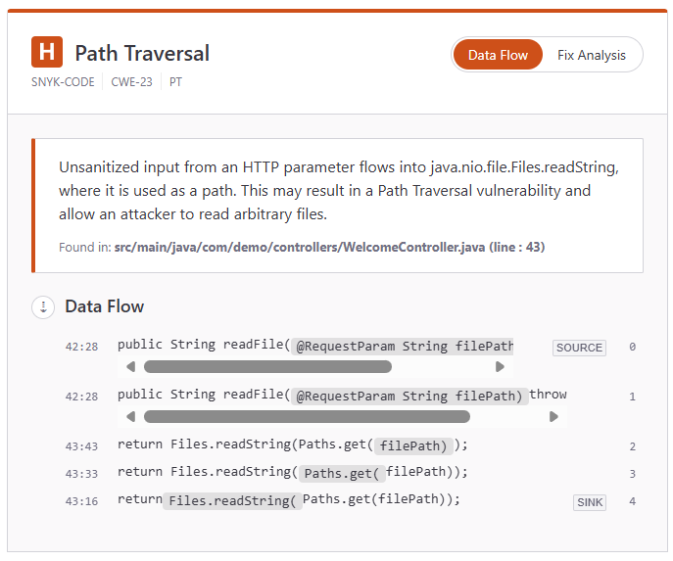
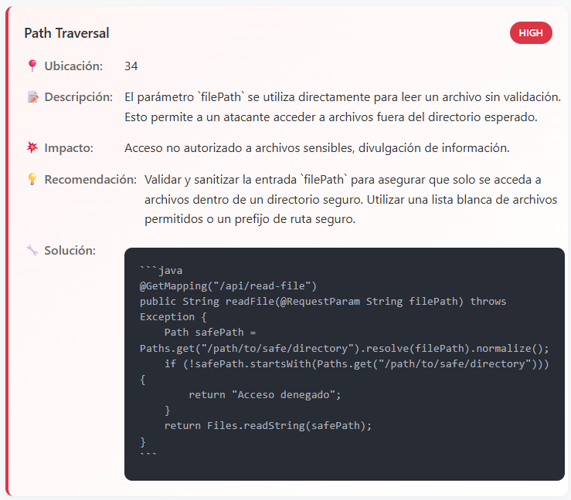
6. Evaluación y Resultados.
El valor real: Análisis Cualitativo (Mostrar, no Contar)
Alerta Herramienta SAST Tradicional
Asistencia genera con la IA
‹#›
‹#›

Slide 15
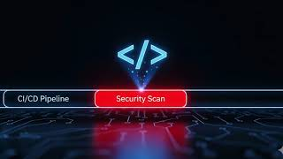
7. Video Demostrativo
‹#›
‹#›

Slide 16



8. Conclusiones
DEMOSTRADO
Viable y superior
APORTACIÓN
De barrera a acelerador
IMPACTO
Cultura proactiva
100% Detección vs 85% Snyk
Rendimiento y Coste Viables.
Alertas Genéricas ➔ Guías Accionables
Reduce Fatiga por Alertas.
"Experto Virtual" que enseña el "porqué"
Mejora continua del equipo.
No solo encontramos más vulnerabilidades, sino que facilitamos su corrección y construimos conocimiento.
‹#›
‹#›
Notes:
“críptico” significa que las alertas son poco claras, ambiguas o difíciles de interpretar.

Slide 17
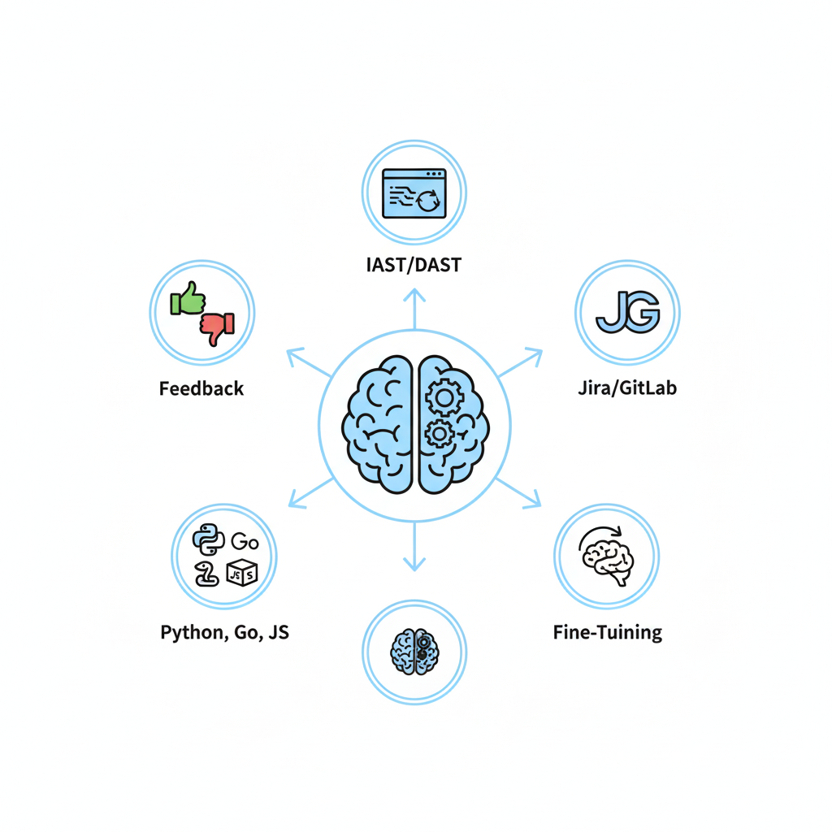
8. Trabajo Futuro
Evolución del Prototipo
Análisis Interactivo (IAST/DAST): Integrar análisis en tiempo de ejecución para un contexto más profundo.
Integración con Gestores de Incidencias: Crear automáticamente tickets en Jira o GitLab.
"Fine-Tuning" de Modelos de IA: Entrenar un modelo especializado para mayor precisión y eficiencia.
Soporte Multi-Lenguaje: Extender el análisis a Python, Go o JavaScript.
Mecanismo de Retroalimentación: Permitir que los desarrolladores califiquen las sugerencias para un aprendizaje continuo.
‹#›
‹#›

Slide 18

¿Preguntas?
Marco Gutama - paul.gutama@gmail.com
Jonnathan Peñaranda - ijonnathanesteban@gmail.com
‹#›
‹#›

Slide 19
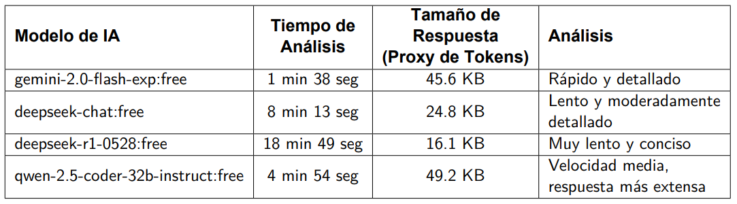
6. Evaluación y Resultados.
Comparativa rendimiento:
‹#›
‹#›

Slide 20
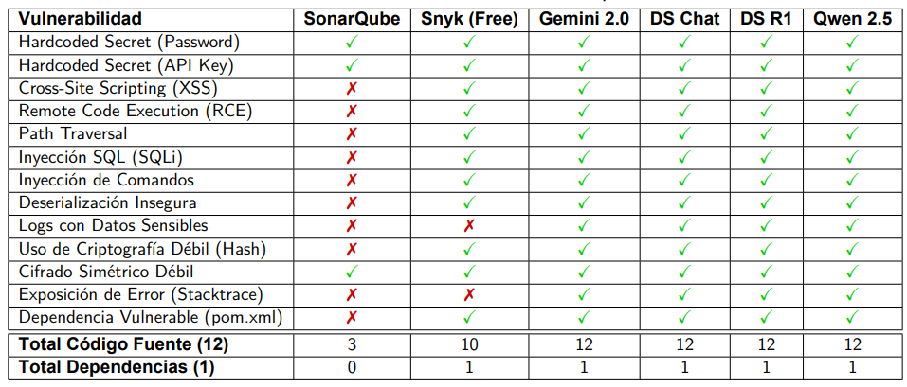
6. Evaluación y Resultados.
Resultados de Detección:
‹#›
‹#›

Slide 21
www.unir.net

